Slide 1
6장. 연산자
01_ 기본적인 연산자
02_ 비트 단위 연산
03_ 연산자 더 잘 알기

Slide 2
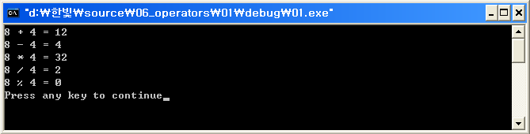
사칙 연산
사칙 연산 및 나머지 연산의 예
실행 결과
int a = 8;
int b = 4;
int c = a + b;
int d = a – b;
int e = a * b;
int f = a / b;
int g = a % b;
cout << “8 + 4 = “ << c << “\n”;
cout << “8 - 4 = “ << d << “\n”;
cout << “8 * 4 = “ << e << “\n”;
cout << “8 / 4 = “ << f << “\n”;
cout << “8 % 4 = “ << g << “\n”;

Slide 3
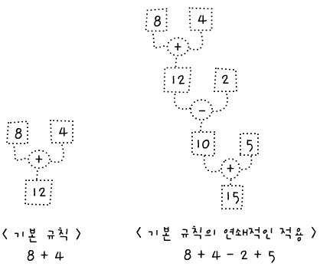
연산자 사용의 규칙
연산자는 정해진 개수(1, 2, 3)의 피연산자를 받아서 하나의 값을 반환한다.
위의 규칙은 연쇄적으로 적용된다. 연산의 결과값은 다른 연산의 피연산자로 사용될 수 있다.

Slide 4
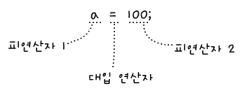
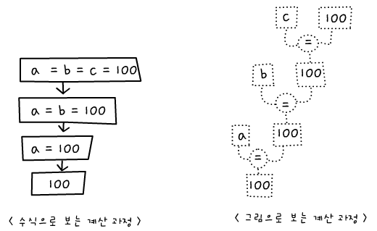
대입 연산자 (Assignment Operators)
우측 피연산자의 값을 좌측에 대입한다.
대입 연산자도 연쇄적으로 사용할 수 있다.

Slide 5
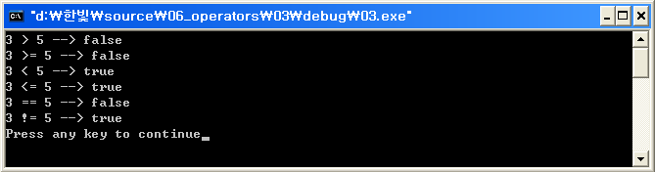
관계 연산자 (Relational Operators)
피연산자의 대소관계를 비교한다.
실행결과
int a = 3;
int b = 5;
bool b1 = a > b; // a가 b보다 크다
bool b2 = a >= b; // a가 b보다 크거나 같다
bool b3 = a < b; // a가 b보다 작다
bool b4 = a <= b; // a가 b보다 작거나 같다
bool b5 = a == b; // a와 b가 같다
bool b6 = a != b; // a와 b가 같지 않다
cout << boolalpha; // bool 타입의 값을 문자로 출력하게 만든다.
cout << a << " > " << b << " --> " << b1 << "\n";
cout << a << " >= " << b << " --> " << b2 << "\n";
cout << a << " < " << b << " --> " << b3 << "\n";
cout << a << " <= " << b << " --> " << b4 << "\n";
cout << a << " == " << b << " --> " << b5 << "\n";
cout << a << " != " << b << " --> " << b6 << "\n";

Slide 6
논리 연산자 (Logical Operators)
논리 연산을 수행한다.
피연산자를 사용해서 부울 연산을 수행한다.
bool b1 = true;
bool b2 = false;
bool and = b1 && b2;
bool or = b1 || b2;
bool not = ! b1;
피연산자1 | 피연산자2 | AND(&&) | OR(||) | NOT(!)
false | false | false | false | true
false | true | false | true | true
true | false | false | true | false
true | true | true | true | false
* NOT 연산자는 피연산자1 만 받는다.

Slide 7
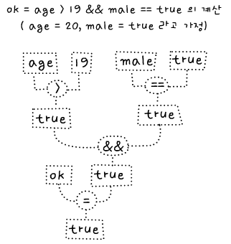
관계연산자와 논리연산자
일반적으로 논리연산자는 관계연산자와 함께 사용한다.
관계연산자의 우선순위가 높으므로 먼저 수행된다.
int age = 20; // 나이
bool male = true; // 성별
// 20세 이상이면서 남성인지 여부를 알아봄
bool ok = age >= 20 && male == true

Slide 8
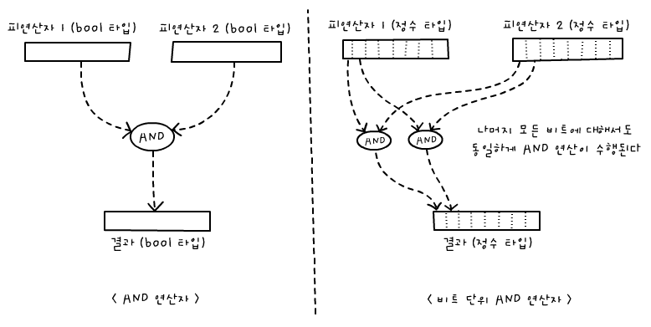
비트단위 연산자 (Bitwise Operators)
비트단위 논리 연산자(Logical Bitwise Operators)는 각각의
비트를 대상으로 논리 연산을 수행한다.

Slide 9
비트단위 논리 연산자의 종류
각 비트를 대상으로 다음과 같이 연산한다.
피연산자1의 i 번째 비트 | 피연산자2의 i번째 비트 | 결과 값의 i 번째 비트
 |  | AND(&) | OR(|) | XOR(^) | NOT(~)
0 | 0 | 0 | 0 | 0 | 1
0 | 1 | 0 | 1 | 1 | 1
1 | 0 | 0 | 1 | 1 | 0
1 | 1 | 1 | 1 | 0 | 0
* NOT 연산자는 피연산자1 만 받는다.

Slide 10
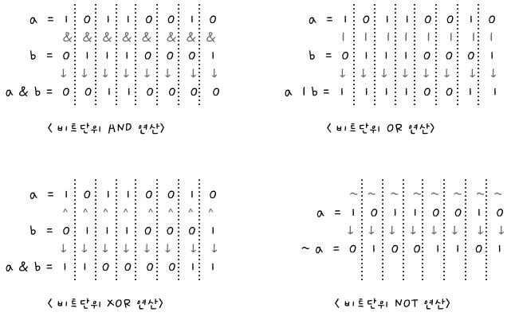
비트단위 논리 연산자의 예
관계 >
논리 &&
비트 &
178과 113을 사용해서 4가지 비트단위 논리 연산을 수행해보자.
unsigned char a, b;
a = 178;
b = 113;
unsigned char c1, c2, c3, c4;
c1 = a & b; // AND
c2 = a | b; // OR
c3 = a ^ b; // XOR
c4 = ~a; // NOT

Slide 11
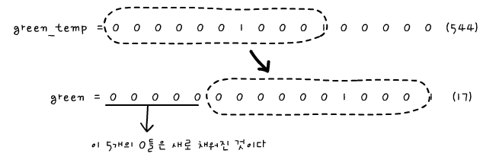
쉬프트 연산자 (Shift Operators)
쉬프트 연산자는 비트를 몇 칸씩 옆으로 이동시킨다.
unsigned short green_temp = 544;
// green_temp의 비트들을 오른쪽으로 5칸씩 이동시킨다.
unsigned short green = green_temp >> 5; // green == 17

Slide 12
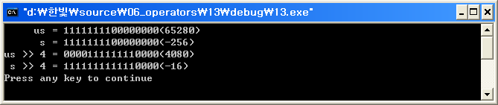
부호있는 값의 쉬프트
부호있는 값을 우측으로 쉬프트 시키는 경우에는 부호(+/-)에 따라서 다르게 연산한다.
// unsigned와 signed 변수에 같은 값을 넣는다.
unsigned short us = 0xff00;
short s = (short)0xff00;
// 동일한 쉬프트를 수행한다.
unsigned short us_shift = us >> 4;
short s_shift = s >> 4;
// 결과 출력
cout << " us = " << bitset<16>(us) << "(" << us << ")\n";
cout << " s = " << bitset<16>(s) << "(" << s << ")\n";
cout << "us >> 4 = " << bitset<16>(us_shift)<< "(" << us_shift << ")\n";
cout << " s >> 4 = " << bitset<16>(s_shift) << "(" << s_shift << ")\n";
쉬프트 연산은 곱셈이나 나눗셈을 빨리하는 데 사용한다…. // 게임이나 암호화

Slide 13
연산자의 축약형
연산자의 축약형을 사용해서 번거로운 코딩을 줄일 수 있다.
축약형 | 같은 의미의 수식
a += b; | a = a + b;
a -= b; | a = a – b;
a *= b; | a = a * b;
a /= b; | a = a / b;
a %= b; | a = a % b;
a &= b; | a = a & b;
a |= b; | a = a | b;
a ^= b; | a = a ^ b;
a <<= b; | a = a << b;
a >>= b; | a = a >> b;

Slide 14
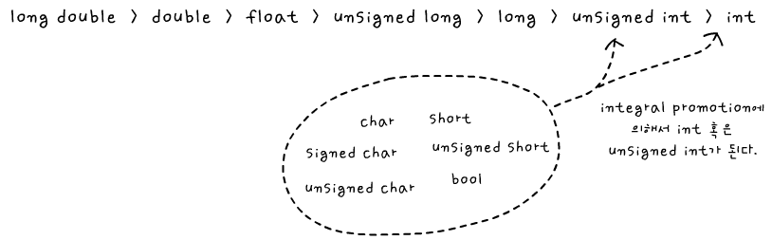
연산중에 발생하는 형변환
두 피연산자의 타입이 다르다면, 두 피연산자 중에서 보다 큰 타입 쪽으로 형변환이 발생한다.
int 보다 작은 타입들은 int 혹은 unsigned int 타입으로 변환된다.

Slide 15
End of Document
입력/출력 방식
반복/자동 계산
자료의 저장
아래와 같은 결과가 나오도록 프로그램을 작성하시오.
----------------------------------------
성 적 표
========================================
국어 : 100
수학 : 80
영어 : 90
----------------------------------------
평균 : 90
========================================

